Slide 1
課外主題｜知識蒸餾 Knowledge Distillation（KD）
115-1 深度學習於海事應用｜依據 Hinton、Vinyals、Dean（2015）Distilling the Knowledge in a Neural Network
一 為什麼要蒸餾：訓練用大模型，部署用小模型
二 軟目標與溫度：把錯誤類別的機率放大到看得見
三 蒸餾的損失函數與梯度：一張手寫 2 的逐步計算
四 MNIST 實驗：重做論文第 3 節的三個結果
本主題附 Colab 程式 knowledge_distillation.ipynb 與資料檔 kd_mnist.npz。
第三部分的每一個數字，都可以在 Colab 第 2、3 段重算一次；
第四部分的結果，是同一份程式在 10,000 張訓練影像上的輸出。

Slide 2
一、訓練與部署的需求不同
論文第 1 節
 | 訓練階段 | 部署階段
資料量 | 很大 | 一次一筆
時間限制 | 可以算幾天 | 要即時回應
計算資源 | 大量 GPU | 手機、伺服器
適合的模型 | 大模型或多個模型 | 小模型
老師模型
大、訓練好、準確
軟目標
蒸餾 distillation：先訓練好大模型，
再把它的知識移轉給小模型
學生模型
小、快、準備部署
一個模型的知識，通常被認為就是它的參數。依這個看法，換了模型的架構，知識就帶不走。
論文採用另一個看法：知識是模型學到的「輸入到輸出的對應」。
依這個看法，只要小模型對每一個輸入給出和大模型相近的輸出，知識就移轉過去了。

Slide 3
一、錯誤答案的機率也有資訊
論文第 1 節舉的例子
訓練好的分類模型，除了正確類別，也會給每個錯誤類別一個機率。這些機率大小不同，反映模型怎麼看待輸入。
一張 BMW 的照片 | 被認為是 | 機率
 | 垃圾車 | 很小
 | 紅蘿蔔 | 小很多倍
第一種寫法比較像 3，
第二種寫法比較像 7。
這是資料之間的相似關係，
只看正確答案得不到。
一張手寫的 2 | 被認為是 3 | 被認為是 7
第一種寫法 | 10⁻⁶ | 10⁻⁹
第二種寫法 | 10⁻⁹ | 10⁻⁶
問題：10⁻⁶ 與 10⁻⁹ 都太接近 0，用一般的交叉熵訓練學生時，這兩個數字幾乎不影響損失。
解法：提高 softmax 的溫度，讓這些小機率變大，見下一部分。

Slide 4
示範資料：一張手寫的 2
從這一頁到第 12 頁都用這一組數字
神經網路最後一層輸出的數字稱為 logit。softmax 把 logit 轉成機率。
為了能手算，只取「2、3、7」三個類別。
類別 | 老師 logit v | 學生 logit z | 正確答案 y
2 | 8 | 4 | 1
3 | 4 | 2 | 0
7 | 0 | 2 | 0
老師很確定是 2，
也認為 3 比 7 像
學生還沒學好：
分得出 2，但 3 和 7 一樣
這組數字是為了手算而自訂的，不是實際模型的輸出。
溫度 T、權重 α 等參數在用到時再介紹。

Slide 5
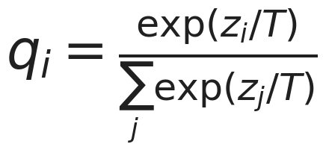
二、softmax 逐步計算：T = 1
論文式 (1)；T = 1 就是一般的 softmax
T 稱為溫度 temperature。分子分母的每個 logit 都先除以 T，
再照一般 softmax 計算：取指數，除以總和。
類別
2
3
7
老師 v
8
4
0
第 1 步 ÷ T
8.0000
4.0000
0.0000
第 2 步 exp
2980.9580
54.5982
1.0000
第 3 步 加總
3036.5561
第 4 步 p
0.9817
0.0180
0.0003
3 和 7 的機率是 0.0180 與 0.0003，都接近 0。
「3 比 7 像」這個資訊雖然在，但對交叉熵幾乎沒有影響。
核對：exp(8) = 2980.9580，exp(4) = 54.5982，exp(0) = 1；三者相加 3036.5561。

Slide 6
二、softmax 逐步計算：T = 4
同一組老師 logit，只把溫度改成 4
第 1 步除以 4 之後，logit 之間的差距縮小到原來的四分之一，
取指數後的差距也跟著縮小。
類別
2
3
7
老師 v
8
4
0
第 1 步 ÷ T
2.0000
1.0000
0.0000
第 2 步 exp
7.3891
2.7183
1.0000
第 3 步 加總
11.1073
第 4 步 p
0.6652
0.2447
0.0900
3 和 7 的機率變成 0.2447 與 0.0900。
提高溫度之後，錯誤類別的機率大到足以影響訓練。
核對：exp(2) = 7.3891，exp(1) = 2.7183，exp(0) = 1；三者相加 11.1073。

Slide 7
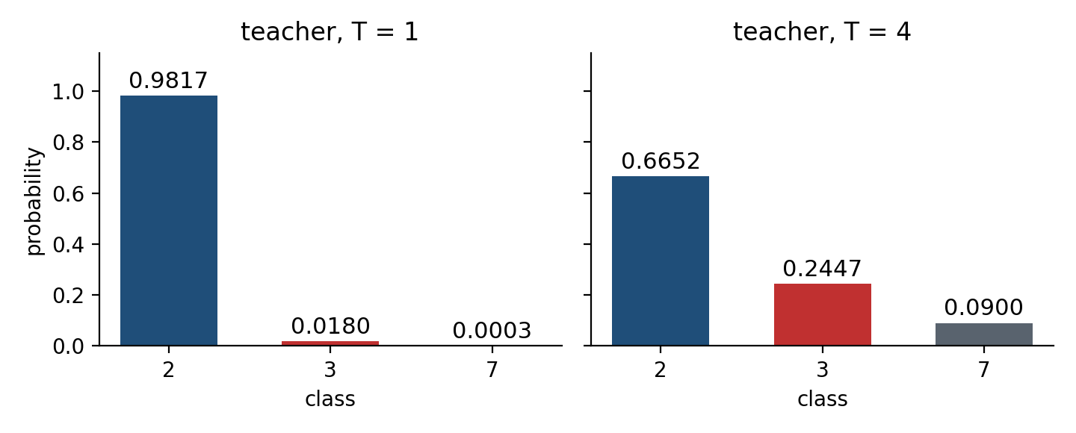
二、軟目標 soft targets 與硬目標 hard targets
同一張 2，兩種溫度並排
 | T = 1 | T = 4
P(3) | 0.0180 | 0.2447
P(7) | 0.0003 | 0.0900
P(3) ÷ P(7) | 54.60 | 2.72
兩者的比值等於 exp((4 − 0)/T)：
T = 1 是 e⁴ = 54.60，T = 4 是 e¹ = 2.72。
軟目標：老師在高溫下給出的機率，例如 (0.6652, 0.2447, 0.0900)
硬目標：正確答案本身，2 的位置是 1，其餘是 0，即 (1, 0, 0)
軟目標的資訊量比硬目標多，各筆訓練資料之間的梯度變異也比較小；論文指出學生因此可以用較少的資料、較大的學習率訓練。

Slide 8

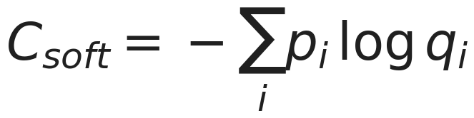
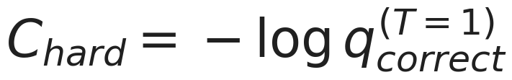
三、蒸餾的損失函數
論文第 2 節：兩個目標函數的加權平均
軟目標項：老師的 p 與學生的 q 都在同一個溫度 T 下計算
硬目標項：學生在 T = 1 下對正確類別的機率，取負對數
α：軟目標項的權重
論文指出硬目標項的權重取小較好，
本主題取 α = 0.9
T²：軟目標項的梯度與 1/T² 成正比，
乘上 T² 後，換溫度時兩項的比重不變
（第 12 頁驗證）
訓練完成後，學生使用時溫度回到 T = 1。

Slide 9
三、逐步計算 C_soft：T = 4
學生 z = (4, 2, 2) 先做 softmax，再和老師的 p 算交叉熵
類別
2
3
7
學生 z
4
2
2
z ÷ 4
1.0000
0.5000
0.5000
exp
2.7183
1.6487
1.6487
加總
6.0157
學生 q
0.4519
0.2741
0.2741
學生在 T = 4 下，
3 和 7 的機率相同
類別
2
3
7
老師 p
0.6652
0.2447
0.0900
log q
-0.7944
-1.2944
-1.2944
p × log q
-0.5285
-0.3168
-0.1165
三列加總 = -0.9618
C_soft = −(加總) = 0.9618
log 是自然對數。各格四捨五入到小數第 4 位，加總用的是未進位的值。
如果學生的 q 和老師的 p 完全相同，C_soft 達到最小值；差得越多，C_soft 越大。

Slide 10
三、逐步計算 C_hard 與總損失 L
C_hard 在 T = 1 下計算；α = 0.9，T = 4
類別
2
3
7
學生 z
4
2
2
exp(z)
54.5982
7.3891
7.3891
加總
69.3763
學生 q (T=1)
0.7870
0.1065
0.1065
正確答案是 2
C_hard = −log 0.7870
= 0.2395
項 | 算式 | 值
軟目標項 | 0.9 × 4² × 0.9618 | 13.8493
硬目標項 | 0.1 × 0.2395 | 0.0240
總損失 L | 兩項相加 | 13.8732
軟目標項乘了 T² = 16，所以數值比硬目標項大；兩項各自對梯度的貢獻，見下一頁。

Slide 11
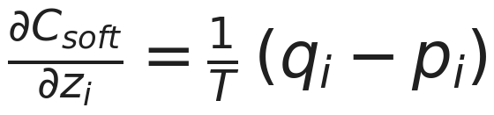
三、逐步計算梯度
論文式 (2)：軟目標項對學生 logit 的梯度
硬目標項的梯度是一般交叉熵的結果：q(T=1) − y
類別
2
3
7
q − p
-0.2134
0.0293
0.1840
÷ T（式 2）
-0.0533
0.0073
0.0460
× α T² = 14.4
-0.7682
0.1056
0.6625
q(T=1) − y
-0.2130
0.1065
0.1065
× (1 − α) = 0.1
-0.0213
0.0107
0.0107
總梯度
-0.7895
0.1163
0.6732
梯度下降往梯度的反方向更新：2 的 logit 會變大，7 的 logit 變小最多，3 只小幅下降。
學生因此往老師的看法「2 最像、3 其次、7 最不像」靠近。
Colab 第 3 段用 TensorFlow 的自動微分 GradientTape 重算一次，
得到相同的損失 13.8732 與相同的總梯度。

Slide 12
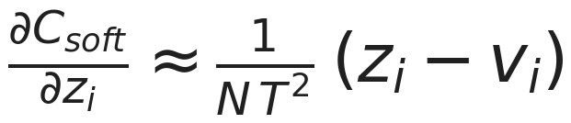
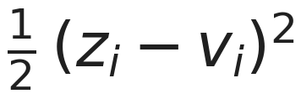
三、為什麼乘 T²，以及高溫下的極限
論文式 (2) 到式 (4)
T | 式 (2) 梯度最大絕對值 | 乘 T² 後
1 | 0.194704 | 0.1947
4 | 0.053345 | 0.8535
20 | 0.002637 | 1.0547
條件：logit 各自減去平均值，且 T 遠大於 logit。
N 是類別數。這等於最小化
T 從 4 升到 20，梯度縮小約 20 倍，接近 (20/4)² = 25 倍。
乘上 T² 之後是 0.85 與 1.05，大小相近。
1/T² 的比例是高溫下的近似，T = 1 不在這個範圍內。
類別 | 式 (2) 精確值 | 式 (4) 近似值
2 | -0.00229 | -0.00222
3 | -0.00034 | -0.00056
7 | 0.00264 | 0.00278
T = 20；減去平均後 z = (1.33, −0.67, −0.67)，v = (4, 0, −4)
高溫時，蒸餾等於讓學生的 logit 直接貼齊老師的 logit；溫度較低時，非常負的 logit 不必貼齊

Slide 13
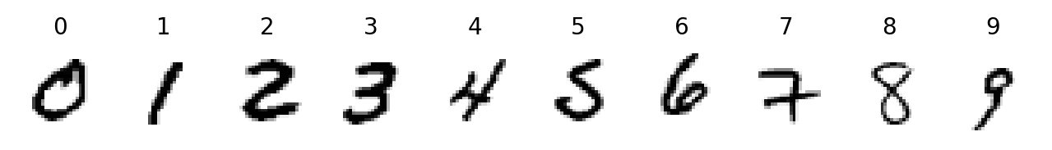
換資料：MNIST 手寫數字實驗
從這一頁到最後，都用 Colab 程式 knowledge_distillation.ipynb 的輸出
 | 論文第 3 節 | 本主題的 Colab
訓練資料 | 60,000 張 | 10,000 張（0 到 9 各 1,000 張）
測試資料 | 10,000 張 | 10,000 張（同一個測試集）
老師 | 1200-1200，Dropout，平移 2 像素 | 1200-1200，Dropout，平移 2 像素
學生 | 800-800，無正則化；另試 30-30 | 100-100，無正則化；另試 30-30
蒸餾溫度 | 20（另試多種） | 1、2、4、8、20；α = 0.9
數字 1200-1200 表示兩個隱藏層、每層 1,200 個神經元。
資料和模型都比論文小，答錯張數不會相同；要看的是三個趨勢是否一致。

Slide 14
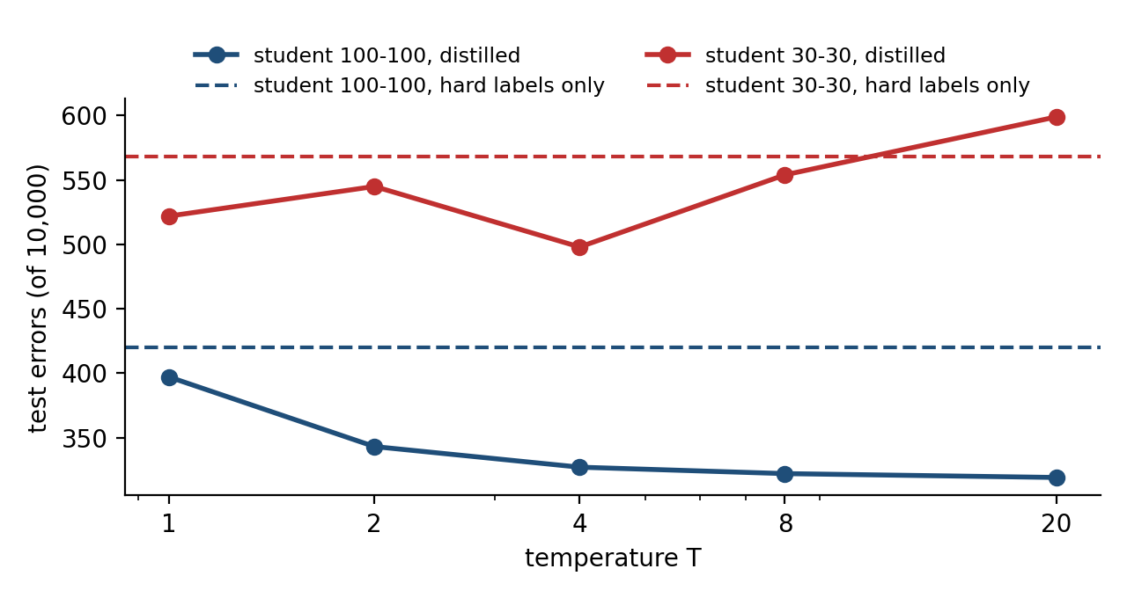
四、結果一：蒸餾的學生答錯較少
測試集 10,000 張的答錯張數
模型 | 論文 | 本主題
老師 | 67 | 222
學生，只學正確答案 | 146 | 420
學生，蒸餾 | 74（T = 20） | 319（T = 20）
本主題：蒸餾把學生和老師之間的差距
從 198 張縮小到 97 張
論文的老師用平移過的影像訓練，
學生的移轉集則沒有平移過的影像。
學生仍學到了老師對平移的處理方式，
因為這個資訊包含在軟目標裡。
藍線：學生 100-100。各溫度都比虛線（只學正確答案）少錯。

Slide 15
四、結果二：學生很小時，溫度取中間值
學生縮小為 30-30
T | 學生 100-100 | 學生 30-30
只學正確答案 | 420 | 568
1 | 397 | 522
2 | 343 | 545
4 | 327 | 498
8 | 322 | 554
20 | 319 | 599
論文：每層 300 個以上時，8 以上的溫度結果相近；每層 30 個時，2.5 到 4 明顯最好
本主題：30-30 在 T = 4 最少（498 張），T = 20 反而比只學正確答案還多錯
解釋：溫度越高越接近比對 logit，連非常負的 logit 也要貼齊；太小的學生容量不夠，學這些反而有害。

Slide 16
四、結果三：學生從沒看過數字 3
移轉集拿掉所有的 3（本主題剩 9,000 張）；測試集有 1,010 張 3
模型 | 總共答錯 | 其中 3 答錯 | 3 的答對率
本主題：只學正確答案 | 1372 | 1010 / 1010 | 0.0%
本主題：蒸餾 T = 8 | 727 | 457 / 1010 | 54.8%
本主題：蒸餾，3 的 logit 加 3.0 | 442 | 104 / 1010 | 89.7%
論文：蒸餾 | 206 | 133 / 1010 | 86.8%
論文：蒸餾，3 的偏差值加 3.5 | 109 | 14 / 1010 | 98.6%
只學正確答案：訓練時沒有任何一張的答案是 3，
不可能答出 3
蒸餾：老師的軟目標包含「這張 8 有一點像 3」
這類資訊，學生由此學到 3 的特徵
答錯的 3 大多是因為 3 這一類的偏差值學得太低：訓練時從來沒有一張圖的答案是 3。
論文用測試集挑選加多少，本主題照做；因為用了測試集，加偏差值後的數字偏樂觀。

Slide 17
論文的其他結果
第 4 節語音辨識、第 5 節專家模型、第 6 節軟目標當作正則化
系統 | 框架準確率 | 詞錯誤率
單一模型 | 58.9% | 10.9%
10 個模型的組合 | 61.1% | 10.7%
蒸餾的單一模型 | 60.8% | 10.7%
訓練方式 | 訓練資料 | 測試準確率
硬目標 | 100% | 58.9%
硬目標 | 3% | 44.5%
軟目標 | 3% | 57.0%
Android 語音搜尋的聲學模型：10 個模型組合帶來的進步，
超過 80% 移轉到同樣大小的單一模型。
只用 3% 的資料，軟目標仍接近用全部資料的結果；
硬目標則嚴重過擬合，需要提前停止。
專家模型 specialist models：在 1 億張、15,000 類的 JFT 資料集上，
另訓練 61 個各自專精一群易混淆類別的模型，與原模型合用，測試準確率由 25.0% 提高到 26.1%。
以上數字取自論文表 1、表 3、表 5，本主題沒有重做。

Slide 18
整理與練習
1 溫度 T 越高，softmax 的機率越平均，錯誤類別的資訊越看得到
2 損失 = α T² × 軟目標交叉熵 + (1 − α) × 硬目標交叉熵；乘 T² 是為了抵銷 1/T²
3 高溫的極限等於比對 logit；學生很小時，中間的溫度較好
練習一 T = 2 時，老師 v = (8, 4, 0) 的軟目標是多少？依第 5 頁的四步計算
練習二 學生 z 改成 (8, 4, 0)，和老師相同。式 (2) 的梯度是多少？為什麼？
練習三 在 Colab 第 7 段改成拿掉數字 7，重做一次，記錄 7 的答對率
練習一可以在 Colab 第 2 段把 T 改成 2 核對；練習二可以在第 3 段核對。

